Slide 1








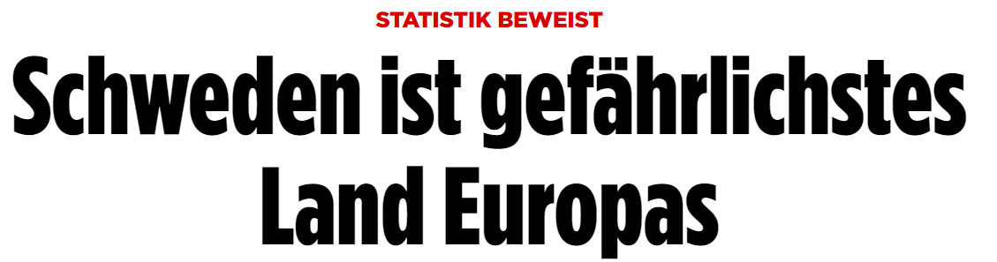

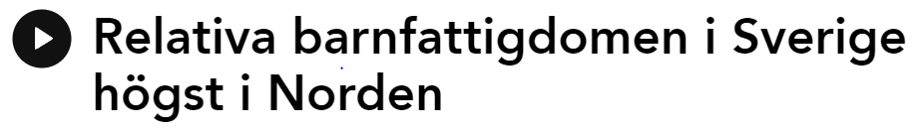





Vår tids stora samhällsomdaning
Om konsten att göra synvändor och
värna demokrati och social hållbarhet
Inspel till MUCF:s Kunskapskonferens Webinar 28.10.2021
Lokal utveckling
global utblick
Civilsamhället roll
Kollektiv förmåga
Övervakning/Kontroll
Demokrati/Delaktighet/Dialog
Stora penseldrag helhetsperspektiv
Samverka på riktigt!
Frågan om maktdelning:
Problemformulering
Tolkningsföreträde
Hans Abrahamsson
Synvändor
School of Global Studies
Hans.Abrahamsson@globalstudies.gu.se
Forskningsstudie
Institutionen för
Globala Politiska Studier
www.omvarldskunskap.se
Kunskapsunderlag
lokalt samhällskontrakt
Strukturellt våld

Slide 2

Den Stora Omdaningen i vår tid
Tre processer i samverkan
som flätar ihop det lokala med det globala
och skapar glokala utmaningar
Digitalisering
Artificiell intelligens
Robotisering
Globalisering
Regionalisering
Avtar
(hack i kurvan)
Förändras (Avtar)
Klimatförändringar
Skogsbräder
Stigande havsnivåer
150 miljoner klimatflyktingar?
Förstärkt nationalism
Subsidiaritetsprincipen
Ojämlik utveckling
Statens förändrade roll omfördelningspolitik
olika socio-ekonomiska förutsättningar
Lokalt självstyre
Urbanisering
Transnationell migration
Vi står inför en helt ny situation
ett pandemiskt uppvaknande !!
Komplexa samhällsfrågor
Utmanar den sociala sammanhållningen
såväl globalt som lokalt
2

Slide 3
Samhällsomdaningens nationella utmaningar
Globalisering, det politiska rummet
och nationalstatens förändrade roll
1
Den stora omdaningen
i ett historiskt perspektiv
Westfalisk Ordning
Government
Nationalstaten
Nationella produktionsystem
Fram t.o.m trettioåriga kriget
pre-Westfalisk Ordning
Disorder
Post-Westfalisk ordning
Governance
Flernivå – partnerskap
Globala förädlingskedjor
Påve
1648
1944
Transnationella Företag
Multilaterala Organisationer (IMF/WB)
Gränsöverskridande nätverk G8, G20
ICLEI, UCLG
Kyrka
Regioner – EU - Eurocities
Nationalstater - SKR
Kung
Feudal herrar
Krigsherrar / Maffia
Städer
Städer, Kommuner,
Urbana regioner
Minskat utrymme för
statlig omfördelningspolitik
Nya konfliktlinjer
Socioekonomisk och
Sociokulturell ojämlikhet

Slide 4
Samhällsomdaningens lokala utmaningar
Global nätverksproduktion
Arbetsmarknadens polarisering:
Inkomstklyftor – ojämn utveckling
Världs-ordning
Krav på makroekonomisk
balans - budgetrestriktioner
Ekonomiska nedskärningar och
minskade offentliga och
sociala åtaganden
2
Nationalstat
Det sociala kontraktets upplösning
Från intern till
extern legitimitet
Civilsamhällets tudelning
Socialt
kontrakt
Vertikal tillit
Rothstein
Institutionell förmåga
Etablerade föreningar
professionalisering
Sociala rörelser - Lösa nätverk
(engagerade samhällsmedborgare)
Civilsamhälle
Identitet
och lojalitet
Ömsesidig
misstro
versus
ömsesidig
tillit
Horisontell tillit
Putnam
Kollektiv förmåga
Samhörighetsekonomins ”Vi-grupper”, sub-kulturer
”gängbildningar”, flyktiga nätverk (primär-/gemenskapsgrupper)
Upplevd diskriminering
Epistemiskt våld
Exkluderingens identitet
Informella trygghets-, försörjnings- och rättssystem – risken för dolda maktordningar

Slide 5
Statens förändrade roll
När staten drar sig tillbaka
från det politiska rummet
ökar utrymmet för städer
och deras nätverk.
Urbaniseringens
utmaningar
Urbaniserings- och tillväxttakt
Finansieringsgap
Inkomst- hälsoklyftor
Spänningsfält
När det globala möter det lokala
Lokal nod för
hållbar utveckling
och global styrning
Slagfält för
sociala konflikter
Rörelseriktningen är politiskt påverkbar !
Synvändor för att hantera samhällsproblemens
komplexitet
Synvändor
3

Slide 6
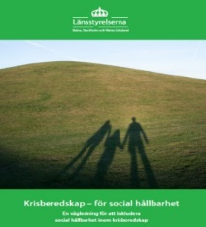




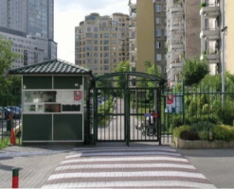

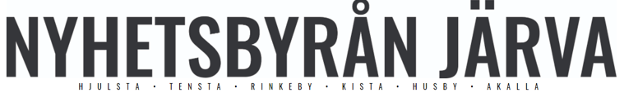
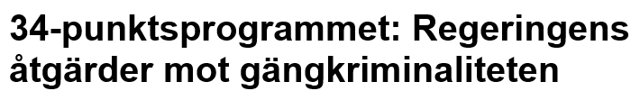



Sociala risker
Hot mot det skyddsvärda
Öka säkerheten!
1
Freds- och utvecklingsforskningen
skiljer på ”negativ fred” (otillräcklig)
och ”positiv fred” utvecklingsaspekten
Synvändor
Från negativ till
positiv säkerhet
Demokrati/
Delaktighet/
Dialog
Övervakning/
Kontroll
Förmåga att
hantera
komplexa
samhällsfrågor
Social oro som
en icke önskvärd
händelse
Social oro som
politiska uttryck
otillfredsställda behov
Social Tillit är
det skyddsvärda
Fokus på tillit
och strukturer
Fokus på sociala risker
och på individen
Vertikal tillit
Institutionellt kapital
(Förvaltningens mottagarkapacitet)
Kontroll av det
offentliga rummet
Faktisk säkerhet
Föräldrarnas förslag i 34 punkter
Horisontell tillit
Socialt kapital
(sammanlänkande/ överbryggande)
Samhällskontraktets
alternativa normer
Upplevd trygghet
Positiv (offensiv) Säkerhet
Tillitsskapande och
Trygghetsfrämjande åtgärder
Individuell och
Kollektiv förmåga
Förebygga, Främja
relationsbyggande bemötande
Underifrån
Negativ (defensiv) Säkerhet
Brottsförebyggande åtgärder
Institutionell förmåga
Stängsel, Kontroll, Övervakning
Regelbunden visitering
Bekymmringssamtal
Ovanifrån
Polisiära insatser
Policing by consent
Synas, samtala, samverka
Relationsbyggande och
gränssättande bemötande
Dialog och medskapande
Social investeringspolitik
från passivt objekt till aktivt subjekt
Maktdelning: problemformulering/åtgärdsförslag
Tillgång till det politiska rummet
– att påverka beslut
Sociala insatser en investering och inte en kostnad
Tidiga insatser minskar framtida kostnader
Trygghetsparadoxen
Känsla av samhörighet
Social integration vs faktisk systemintegration
Bjud någon på middag/teater (Nya KompisByrån)

Slide 7
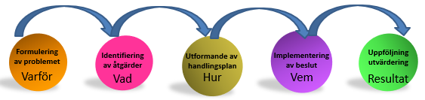

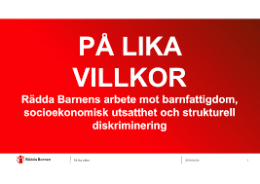




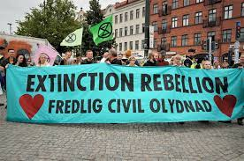
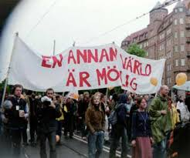



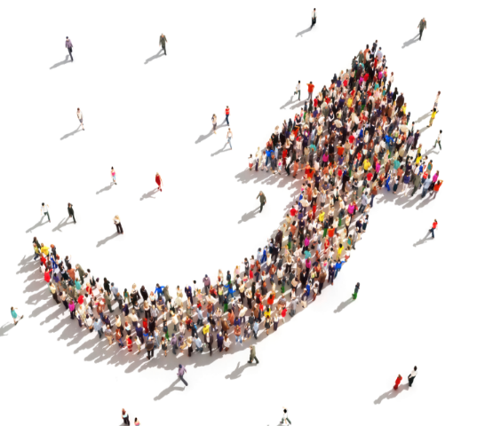
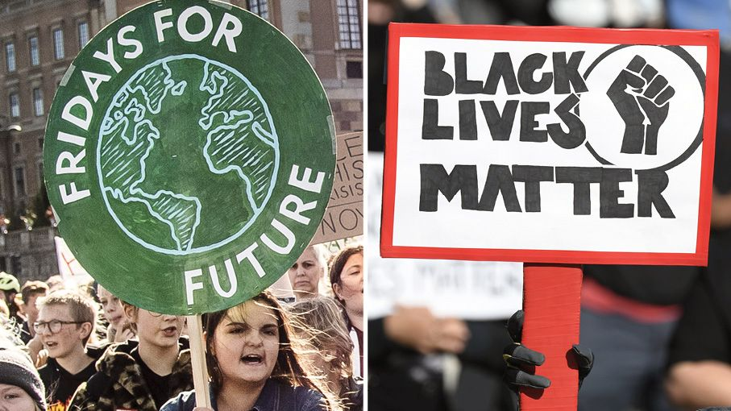
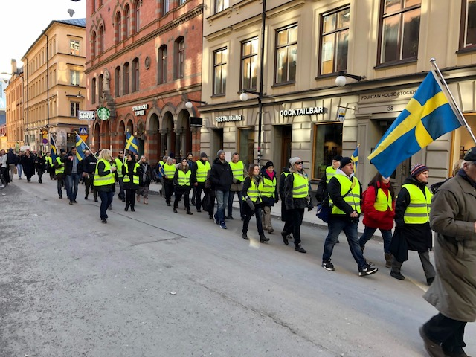

Makt och medskapande
Synvändor
Den sociala ingenjörskonsten har gått ur tiden
Att bygga ett samhälle
med människor och inte för människor
Komplexa samhällsfrågor ifrågasätter vem som har
Problemformuleringsinitiativitet och tolkningsföreträdet
2
Sambanden mellan folkhälsovetenskap
och Freds- och utvecklingsforskning
KASAM !
Känsla av sammanhang
Civilsamhällets tudelning
När gamla rörelser
möter nya rörelser?
Att ompröva
synen på makt
makt över eller
makt till
Medborgarpanel
Medborgarbudget
Kollektiv förmåga
Mobilisering och handling
Att påverka samhällsutvecklingen
genom att dra åt samma håll
Hur skall vi leva tillsammans
i en värld i förändring ??
Samhälls-
medborgare
med global
utblick
Individuell
konsument
lokal identitet
Folkbildningens roll under
den första stora omdaningen

Slide 8
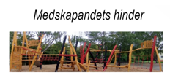
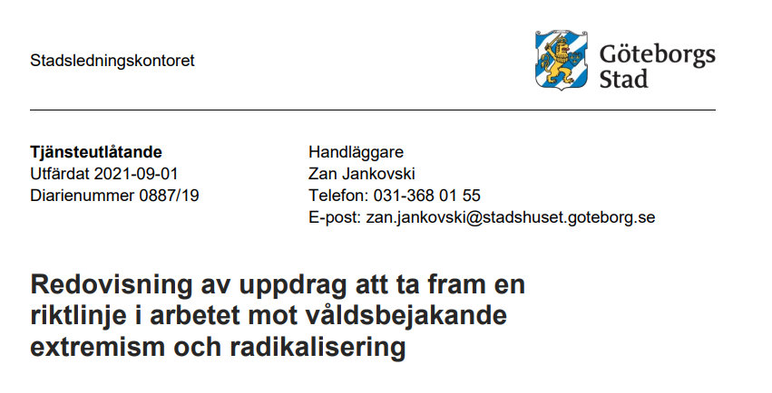


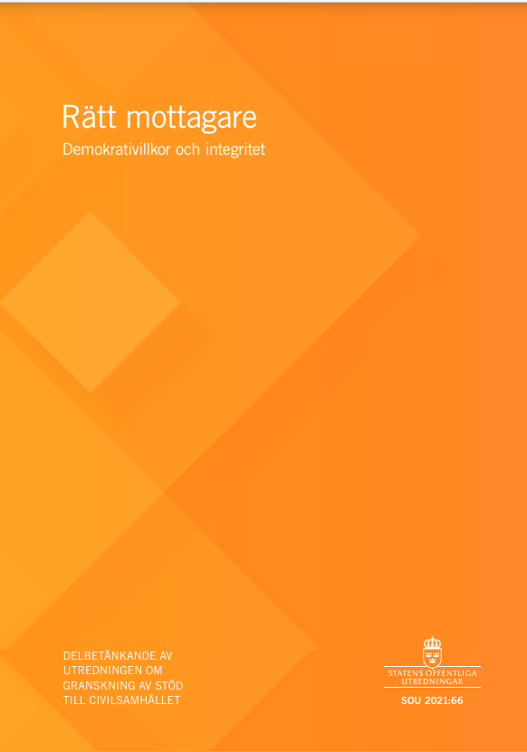
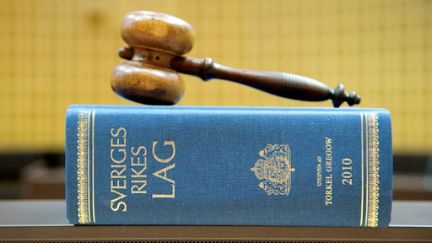
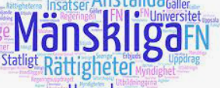
Konsten att värna demokrati och social hållbarhet behovet av ett nytt samhällskontrakt
Kollektiv förmåga
Att göra tillsammans
Sätta gemensamma normer
…[…] Samröre med och kopplingar till
våldsbejakande och
Extremistiska miljöer […]..
Vem har definitions-
ochtolkningsföreträde?
Strukturella och procedurella hinder
Civilsamhällets tudelning
Tre demokrativillkor:
Syfte enligt demokratiska principer
Demokratisk uppbyggnad
Respekt för demokratins grundidéer
SKR Remissvar:
… […)… Statliga direktiv riskerar att bli
normgivande också
på kommunal och regional nivå….[…]
… demokrativillkor utifrån
lokala förutsättningar…[…]
Förslag till ny lagstiftning
NGO:s rätt till hantering av
känsliga uppgifter utan samtycke
Positiv säkerhet
Främjande och
förebyggande Insatser.
Jämställs med rättsliga anspråk
Mötesfrihet, demonstrationsfrihet
och yttrandefrihet begränsas
Center för våldsbejakande extremism (CVE)
vid Brottsförebyggande rådet (BRÅ)
Redan i dag kontaktar kommuner och myndigheter
CVE om de har frågor om organisationer som söker bidrag.

Slide 9
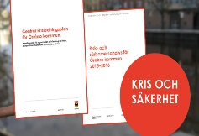



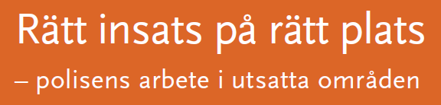
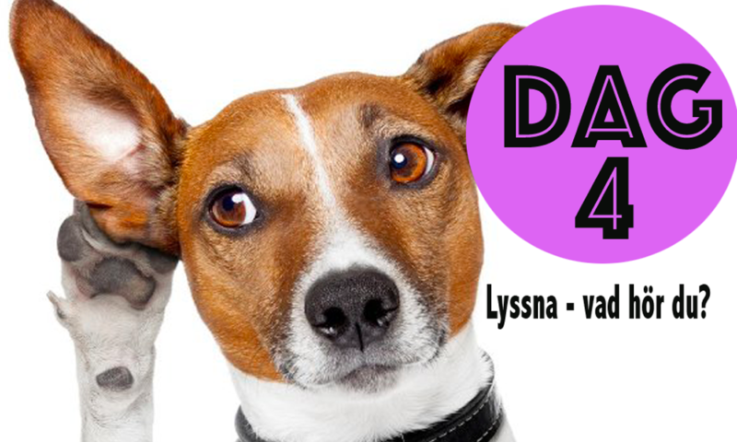

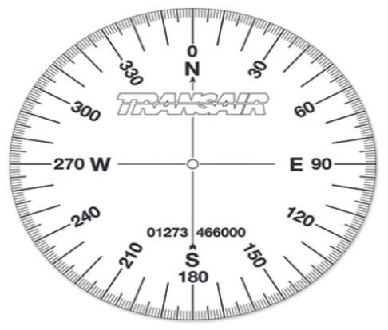

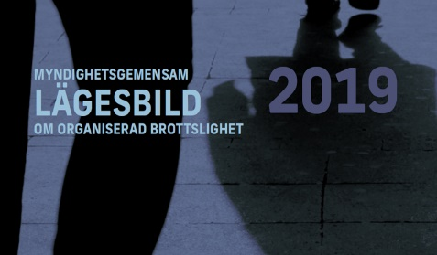



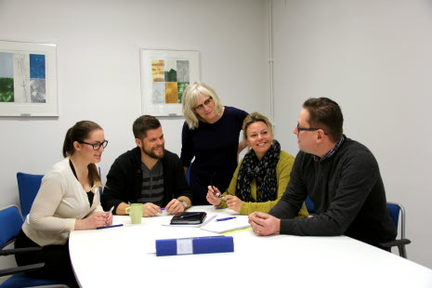
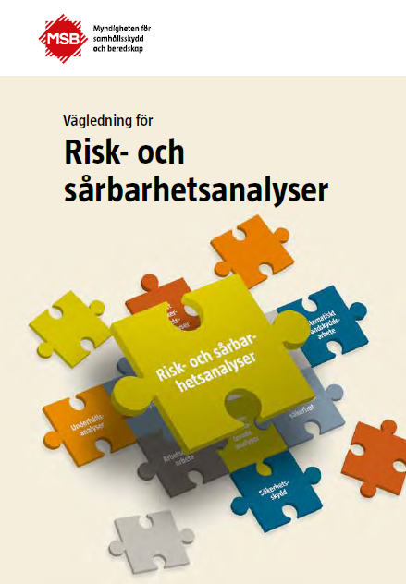


Komplexa samhällsfrågor som trygghet och tillit ökar kraven på:
Synvändor
-------------------------------------
Förmågan att lyssna, lära
och förankra i 360 grader
”penta helix”
3
Samverkan mellan och inom olika myndigheter
Makthavarnas tolkningsföreträde
Risk för rasifierad
kunskapsproduktion
epistemtiskt våld
och stigmatisering
Utåt
Medborgarnas
perspektiv
Etablerade
föreningslivet
Sociala rörelser
/lösa nätverk
Effektiv samverkan för trygghet
Lägga örat till marken lyssna in –
hur snacket går?
Inkludera även NEJ-röster
bristande samverkan
mellan och inom
olika myndigheter
Effektiv samverkan för Trygghet
Politiken
Forskningen
Institutionell förmåga
Kontrollen av
det offentliga rummet
Norrby
Kommunal
förvaltning
Myndigheter
bostadsbolag/näringsliv
Vikten av inkludering
Frisk och Sociala
hållbarhets-
analyser (FSHA)
Lägga örat till marken lyssna in –
hur snacket går?
Inkludera även NEJ-röster
(RSA)
INÅT
Förvaltningens &
Medarbetarnas
perspektiv
Trygghetsprojekt
Medborgardialog vid
Komplexa frågor
Kollektiv förmåga
Att göra tillsammans
Sätta gemensamma normer

Slide 10
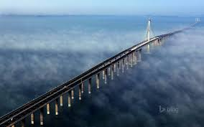




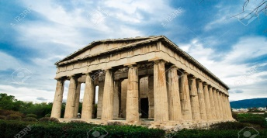
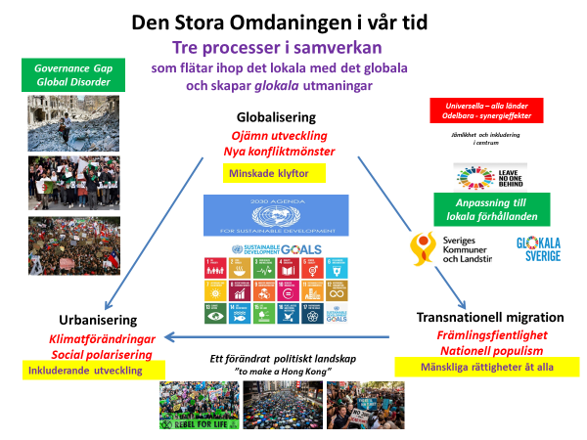

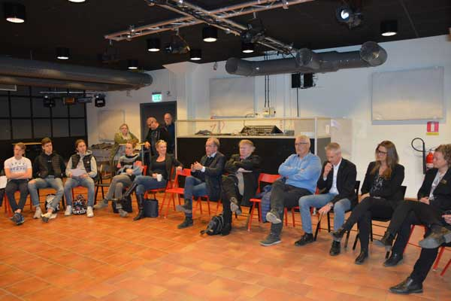
Agenda 2030 – ett transformativt verktyg
förbinder det lokala specifika med det globalt universella
att skapa sin identitet hitom och bortom nationalstaten
Institutionell
förmåga
Det demokratiska samtalet
i en digital tid för att omvandla
individuella åsikter till
en bredare samhällsnytta
Lokal Demokrati
Det kommunala självstyret
för att komma närmare medborgarna
och låta lokala förutsättningar styra
global utblick
Agora!
Kommunernas tredubbla åtaganden
Serviceaktör
Samhällsbyggare
Demokratiaktör
Att komplettera den
representativa demokratin
med en perspektiv demokrati
Hur skall vi leva tillsammans
i en värld i förändring ?
Kommunicerande kärl
Hur skall vi leva tillsammans
i en värld i förändring ?
Kollektiv förmåga
Att göra tillsammans
Sätta gemensamma normer
Kommunala rådslag
Kollektiv förmåga
Kommunala rådslag

Slide 11


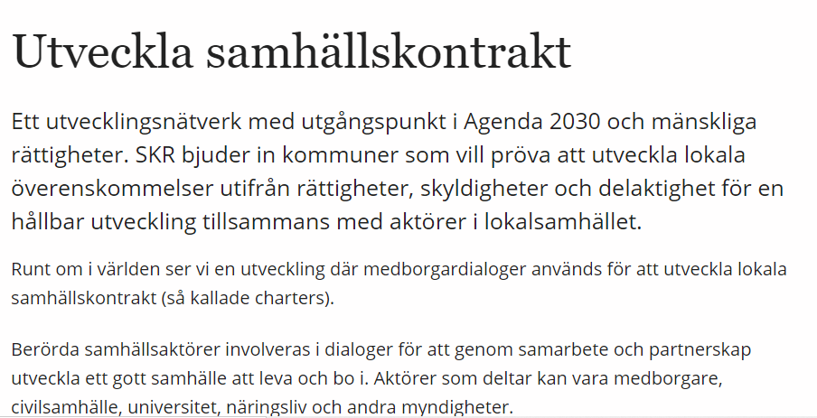

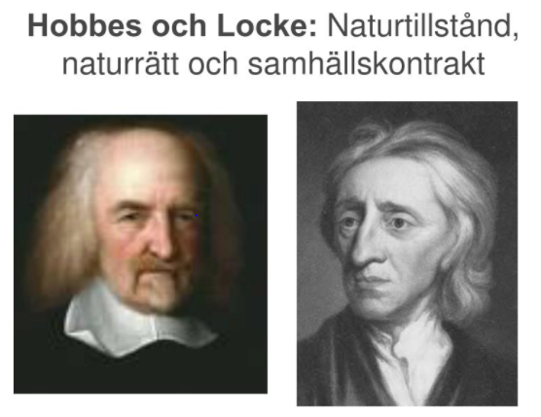
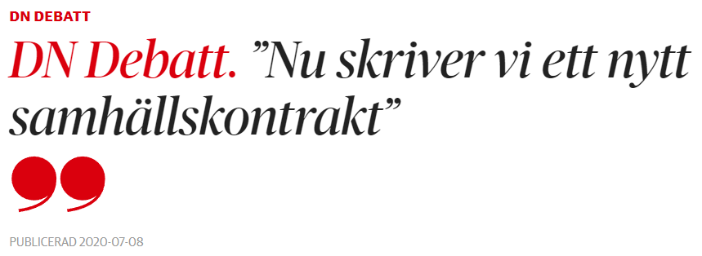
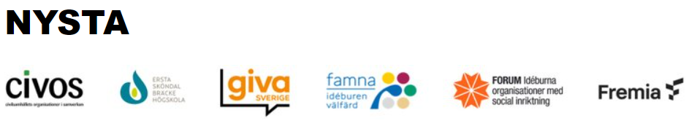
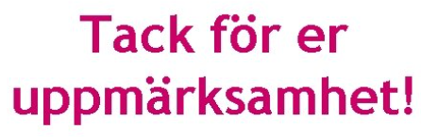
Till frågan om ett nytt samhällskontrakt
Genom förstärkt kollektiv förmåga
social makt och social kontroll,
utmana informella maktordningar
och avvikande normer
med medskapade normer
för socialt umgänge
Samhällskontraktets Rättigheter och Skyldigheter
förhandlar fram alternativa normer som kan bli legitima för de boende
och med hjälp av salutogena insatser motverka riskfaktorer
så att fördelarna med att lämna våldsbejakande
gruppidentiteter upplevs större än nackdelarna
Alliance for living
together in diversity
När tiden ömsar skinn och
nationalstaten förändrar roll
https://skr.se/demokratiledningstyrning
/medborgardialogdelaktighet/
demokratiresanenpodcastomdemokrati
/arkivpodcastdemokratiresan/
poddavsnitt20socialakontrakt.32636.html
https://old-skr.skr.se/arkiv/dokumentation/alldokumentation/
dokumentationwebbinariumomlokalasamhallskontrakt.33367.html

